Slide 1
آموزش ایمنی خودروهای غذای سیار
بخش ششم: توضیحات خاص مالکان/ مدیران
این مطالب تحت بودجه شماره SH-39170-SH2 توسط اداره ایمنی و بهداشت شغلی وزارت کار ایالات متحده آمریکا تولید شده است. محتویات لزوماً نظرات یا سیاست های وزارت کار ایالات متحده آمریکا را منعکس نمی کند، همچنین اشاره به نام تجاری، محصولات تجاری، یا سازمان ها بیانگر تأیید دولت آمریکا نمی باشد.

Slide 2
اهداف
پس از این پایان این بخش، کارآموز قادر خواهد بود:
مزایای داشتن یک برنامه ایمنی پیش فعال را تشخیص دهید منابع لازم را برای توسعه برنامه های بهداشت و ایمنی برای محل کار خود پیدا کنند

Slide 3
آموزش امروز احتمالا حاوی اطلاعات زیادی خواهد بود
ممکن است حوادث گذشته شما را ترسانده باشد
ممکن است OSHA برای شما ترسناک جلوه کند
ممکن است دعاوی حقوقی آینده شما را بهراساند
اما… شما فرصتی دارید تا جلوی وقوع آنها را بگیرید!
«اگر نمی توانید نمونه خوبی باشید، شاید مجبور شوید که هشداری وحشتناک [برای دیگران] بشوید.» کاترین ایرد
“If you can’t be a good example, you may have to be a terrible warning.” Catherine Aird
شما با حضور در این دوره اولین قدم را برای بهبود ایمنی کسب و کار خود برداشته اید! این حرکت و انگیزه را حفظ کنید!
Notes:
“If you can’t be a good example, you may have to be a terrible warning.” Catherine Aird

Slide 4
طرز فکر مدیریت ایمنی
استانداردهایOSHA (و دیگراستانداردها) را کجا میشود یافت؟ اگر تنها هدف شما رعایت (تطابق) قوانین است، چقدر آسان است که در آن ناکام شوید؟ پیامدهای آن چه خواهد بود؟
امروز در کجای این مقیاس کجا هستید؟
آیا کارگران می توانند مشکلات خود را با شما درمیان بگذارند، با این اطمینان که مورد توجه قرار خواهند گرفت؟
آیا گرایش به روشهای پیشگیرانه و یا واکنشی وجود دارد؟
هدف شما چیست؟ چگونه به آنجا می رسید؟
چه چالش ها / موانعی وجود دارد؟
طیف فرهنگ ایمنی
ایده آل – فرهنگ پایدار ایمنی
بهترین شیوه ها - بالاترین سطخ کارایی، بهداشت، ایمنی
فراتر از انطباق و رعایت- بهبود شرایط کاری
انطباق و رعایت مقررات
عدم رعایت مقررات
Notes:
https://www.osha.gov/businesscase/benefits
دلایل متعددی برای تلاش برای بهترین شیوه ها وجود دارد - محل های کار ایمن (با نرخ اسیب پایین تر) کمتر در بیمه هزینه می کنند، کارکنان کمتری را کارشان را ترک میکنند و روحیه کارکنان بالاتر (که منجر به بهره وری بالاتر می شود).

Slide 5
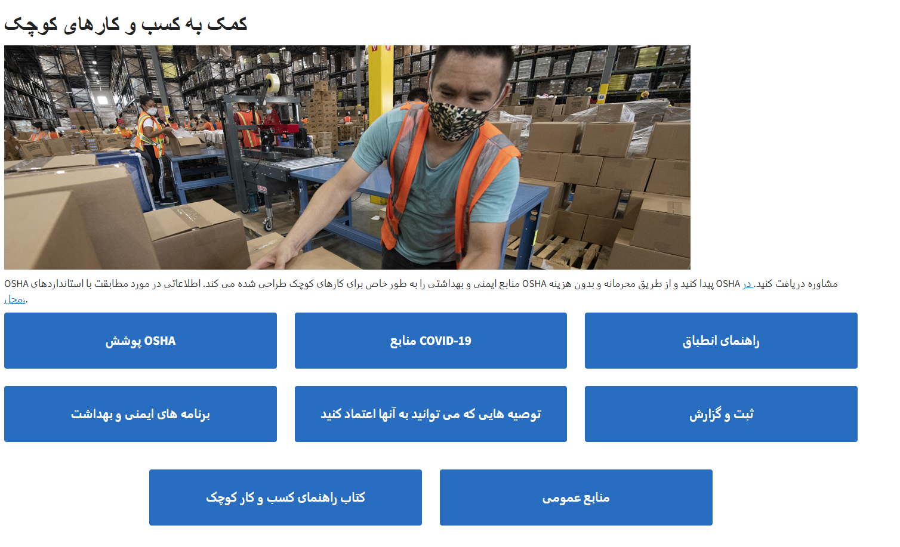
OSHA به کسب و کارهای کوچک کمک می کند
https://www.osha.gov/smallbusiness
Notes:
تصویر بالا از وب سایت OSHA، https://www.osha.gov/smallbusiness، که ممکن است در هر زمان تغییر کند

Slide 6
برنامه مشاوره در محل OSHA، SHARP
https://www.osha.gov/complianceassistance/cas
از متخصصان کمک به رعایت قوانین می توانید کمک بگیرید
وب سایت OSHA منابع زیادی برای کسب و کارهای کوچک دارد
پس از شروع، ممکن است بخواهید برای مباحث پیچیده تر درخواست کمک کنید
https://www.osha.gov/consultation
خدمات مشاوره ایمنی/ بهداشت کارگران رایگان به مشاغل کوچک خدمات مشاوره جدا از اجرا می باشند تا به کارفرماها در برقراری، بهبود برنامه‌های ایمنی/بهداشت و دستیابی به مطابقت کمک کنند.
Notes:
OSHA خدمات مشاوره ایمنی / بهداشت کارگران رایگان را برای مشاغل کوچک فراهم می کند
SHARP، کارفرمایان کسب و کارهای کوچکی را که از برنامه مشاوره در محل کار استفاده کرده اند و برنامه های ایمنی و بهداشتی برجسته ای را اجرا می کنند، تشویق میکند.

Slide 7
نمونه طرح ها و قالب ها موجود و در دسترس هستند
* این فقط در صورتی کار خواهد کرد که شما انها را به محل کار شخصی خود اعمال کنید *
برنامه های اقدام اضطراری (EAPs) :
ابزار الکترونیکی OSHA برای ساختن اینکه برنامه خود را بسازید
الگوی نمونه برنامه اضطراری OSHA
برنامه های پیشگیری از اتش سوزی:
ابزار الکترونیکی OSHA
الگوی نمونه برنامه پیشگیری از حریق (NC DOL))
برنامه های اضافی در دسترس هستند اما ممکن است به نیازهای شرکت شما و خطرات واقعی موجود (به عنوان مثال اطلاع رسانی خطر، پاتوژن های منتقله از خون و غیره) بستگی داشته باشد.

Slide 8
چک لیست برای ایمنی اتش، پروپان، کپسول های اتش نشانی
https://www.nfpa.org/Codes-and-Standards/Resources/Standards-in-action/Food-truck-safety
شما همچنین باید حوزه های قضایی محلی خود را بررسی کنید - حتی اگر انها هنوز کدهای اتش نشانی خود را به روز نکرده اند، ممکن است در اینده به روز شوند.
با پیش فعال بودن، می توانید از تغییراتی که رخ می دهد جلوتر باشید
همچنین می‌توانید در ترویج روش‌های کاری ایمن‌تر با همکارانتان پیشرو باشید - بسیاری از آن‌ها ممکن است همسایه‌ی شما در یک رویداد آینده باشند!

Slide 9
الزامات کارفرما برای اموزش دهی
کارفرمایان باید به کارکنان در مورد خطرات موجود در محل کار اموزش دهند. اطمینان حاصل کنید که کارگران در موارد زیر اموزش داده می شوند:
رویه های صحیح برای موارد اضطراری (برنامه اقدام اضطراری)
رویه های صحیح برای اطلاع دادن به اداره آتش نشانی
خطرات اتش سوزی موجود و نحوه کنترل انها روش صحیح برای بستن منابع سوخت
روش صحیح برای انجام تست نشت در اتصالات گاز
استفاده صحیح از خاموش کننده های آتش قابل حمل و سیستم های خاموش کننده
هر گونه خطر دیگری که ممکن است آنها را در محل کار تحت تأثیر قرار دهد
اگر اسنادی مبنی آموزش وجود نداشته باشد، پس این آموزش انجام نشده است.
رکوردهای کتبی از انجام آموزش ها و سایر چک های مهم را نگه دارید که ممکن است در صورت وقوع حادثه به شما کمک کند.

Slide 10
موضوعات اضافی که ممکن است اعمال شود
استانداردهای اطلاع رسانی خطر
مواد شیمیایی با برگه های اطلاعات ایمنی (SDSs) از جمله مواد شیمیایی تمیز کننده Safety Data Sheets = SDSs
پاتوژن های منتقله از راه خون (BBP) Bloodborne Pathogens (BBP)
آیا در طول حادثه احتمال تماس با خون یا سایر مایعات بدنی وجود دارد؟ چگونه با این موضوع برخورد خواهد شد؟
حفظ اطلاعات OSHA
این الزام ممکن است بستگی به اندازه شرکت شما، تعداد کارکنان شما داشته باشد

Slide 11
خلاصه
کارفرمایان تعدادی الزامات برای ارائه یک محیط کاری ایمن برای کارکنان خود دارند
OSHA متوجه است که کسب و کارهای کوچک منابع محدودی دارند، و خدمات مشاوره ای خود را به عنوان کمک ارائه می کند
نتیجه: منابعی موجود و در دسترس هستند تا به شما کمک کنند تا محیط کار خود را برای خود و کارکنان خود ایمن کنید. از آن استفاده کنید و دانش خود را با دیگران به اشتراک بگذارید!

